Slide 1
Bulanık Mantık
Bulanık Mantığın Temel Kavramları
Bulanık mantık sistemleri dört temel kavrama dayanmaktadır ;
Bulanık kümeler
Dilsel değişkenler / Bulanık değerler
Üyelik fonksiyonları
Bulanık kurallar
Dr. F. Temurtaş
temurtas@sakarya.edu.tr

Slide 2
Bulanık Mantık
Bulanık Mantığın Temel Kavramları
Bulanık Kümeler;
Bulanık küme kavramı klasik kümenin bir uzantısıdır. Klasik kümede bir eleman kümenin ya içindedir(1) ya da dışındadır(0). Bulanık kümelerde ise bir eleman 0 ile 1 arasındaki herhangi bir üyelik değerine sahiptir.
Klasik küme
  1 : üye olmayı
  0 : üye olmamayı
Bulanık küme
  1 : tam olarak üye olma
  ( tam üyelik derecesi )
  0-1: üye olma dereceleri
  0 : tam olarak üye olmama
  ( hiç üye olmam derecesi )
μ(x)
Üyelik derecesi
1
Klasik küme
Bulanık küme
x
Dr. F. Temurtaş
temurtas@sakarya.edu.tr

Slide 3
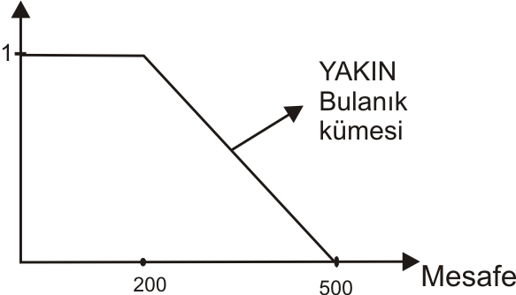
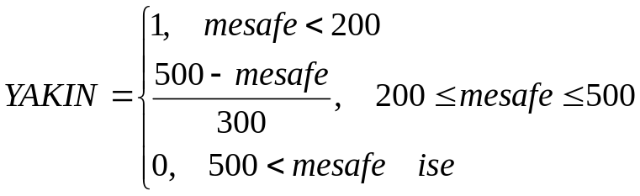
Bulanık Mantık
Dilsel Değişkenler
S, hareketli nesneler kümesi olsun. Bu kümede, “hareketli bir x nesnesi ne derece yakındır” sorusuna cevep verecek bir “YAKIN” bulanık kümesi tanımlayalım :
  Bu küme için “mesafe” dilsel bir değişkendir. “YAKIN” yakınlık kavramını ifade eden bir dilsel terim (değer) olarak tanımlanır.
  “YAKIN” bulanık kümesini tanımlamanın en iyi yolu nesnenin uzaklığına bağlı bir üyelik fonksiyonu tanımlamaktadır.
Dr. F. Temurtaş
temurtas@sakarya.edu.tr

Slide 4
Bulanık Mantık
Dilsel Değişkenler
Tabloda örnek nesneler ve yakınlık dereceleri verilmektedir :
Dilsel değişkenler ve dilsel terimler gerçek değerleri dilsel değerlere dönüştürürler.
  Dilsel değişkenlerin değerleri dilsel terimlerdir.
  Terimler durum veya sonuçların dilsel yorumlarıdır.
Örneğin ölçülebilen mesafe için dilsel yorumlar çok açık, uzak, normal, yakın, çok yakın vb. olacaktır.
Nesne | Mesafe | Yakınlık derecesi, μ( mesafe)
1 2 3 4 | 800 150 350 260 | 0 1 0,5 0,8
Dr. F. Temurtaş
temurtas@sakarya.edu.tr

Slide 5
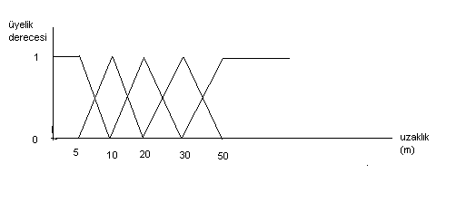
Bulanık Mantık
Üyelik Dereceleri ve Üyelik Fonksiyonları ;
Bir girdi değerinin, dilsel değişkenin bir terimine ne derecede ait olduğunu belirleyen değere üyelik derecesi ( degree of membership ) adı verilir.
Dilsel değerin (terimin) tümü için bu değerler bir fonksiyon olarak üyelik fonksiyonu (membership function) veya bulanık sayı ( fuzzy number ) olarak adlandırılır.
Örneğin uzaklıkla ilgili olarak;
  Uzaklık dilsel değerlerinin
  terimleri birbiriyle kesişmiştir.
  Bu, bulanık kümelerde örtüşüm
  olarak adlandırılır.
  Örneğin uzaklık 7metre ise bu uzaklığın bulanık ifadesi bir derece çok yakınve bir derece yakındır.
  En çok ve en genel kullanılan bulanık sayılar (üyelik fonksyonları) üçgen ve yamuk üyelik fonksiyonlarıdır.
Dr. F. Temurtaş
temurtas@sakarya.edu.tr

Slide 6
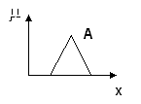
Bulanık Mantık
Üyelik Dereceleri ve Üyelik Fonksiyonları ;
Üyelik Fonksiyonu ve bulanık değer ;
  Bulanık değer (terim) matematiksel olarak üyelik fonksiyonu ile temsil edilir.
  x A dır (x is A).
  x : bulanık değişken
  A : bulanık değer (terim)
Dr. F. Temurtaş
temurtas@sakarya.edu.tr

Slide 7
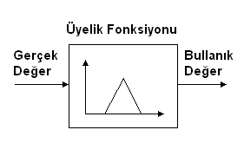
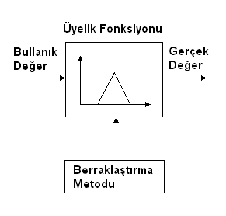
Bulanık Mantık
Üyelik Dereceleri ve Üyelik Fonksiyonları ;
Üyelik Fonksiyonu ve bulanık değer ;
  Üyelik fonksiyonları kullanılarak gerçek değerler bulanık değerlere (veya tersi) dönüştürülür.
Dr. F. Temurtaş
temurtas@sakarya.edu.tr

Slide 8
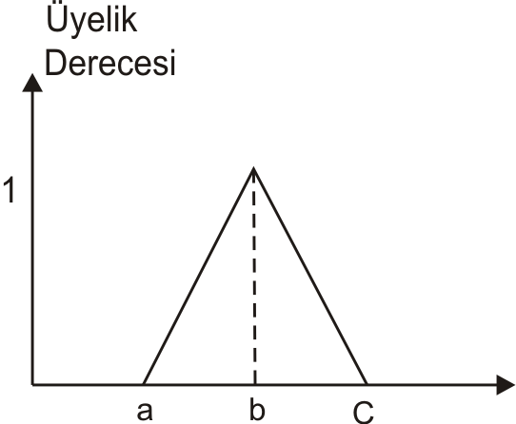
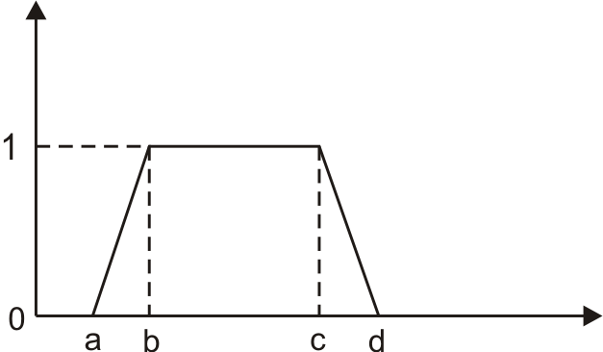
Bulanık Mantık
Üyelik Dereceleri ve Üyelik Fonksiyonları ;
En çok ve en genel kullanılan bulanık sayılar(üyelik fonksyonları) üçgen ve yamuk üyelik fonksyonlarıdır.
Üçgen üyelik fonksiyonları :
Yamuk üyelik fonksiyonu :
Dr. F. Temurtaş
temurtas@sakarya.edu.tr

Slide 9
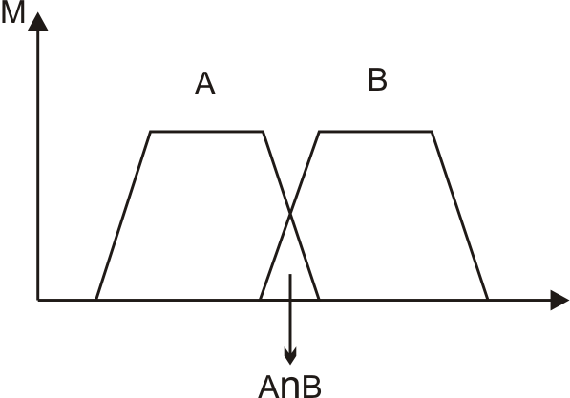
Bulanık Mantık
Bulanık mantık temel işlemleri ;
Bulanık küme teorisi, sadece dilsel değerlerin temsilini sağlamakla kalmayıp, aynı zamanda bu değerlerin mantıksal bir yol ile irdelenip sonuç çıkarılmasını sağlar.
Bulanık mantıkta en sık kullanılan üç temel işlem aşağıda verilmiştir;
  Kesişim işlemi (Bulanık “AND”), Bulanık “VE”
  μA∩B(x) = min (μA(x), μB(x) )
Dr. F. Temurtaş
temurtas@sakarya.edu.tr

Slide 10
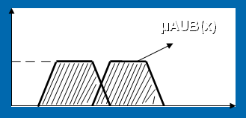
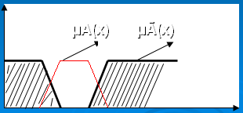
Bulanık Mantık
Bulanık mantık temel işlemleri ;
  Birleşim işlemi (bulanık or), bulanık “veya”
  μAUB(x) = max ( μA(x), μB(x) )
  Değil işlemi
  μĀ(x) = 1 - μA(x)
Dr. F. Temurtaş
temurtas@sakarya.edu.tr

Slide 11
Bulanık Mantık
Bulanık kurallar ;
Bulanık terimler, dilsel “eğer” “ise” (“if”, “then”) kurallarından sonuç çıkarmak için kullanılır.
Örneğin;
  Eğer hava “az sıcak” ise pencereyi “az aç”
  Eğer hava “sıcak” ve oda “nemli” ise pencereyi “çok aç”
Bulanık mantık sisteminin kural listesi ve üyelik fonksiyonları için genellikle uzman kişilerden sağlanan bilgiler kullanılır.
YSA ve benzeri metotlar da eğitim bulanık kuralları ve üyelik derecelerini belirlemek için kullanılabilir.
Dr. F. Temurtaş
temurtas@sakarya.edu.tr

Slide 12

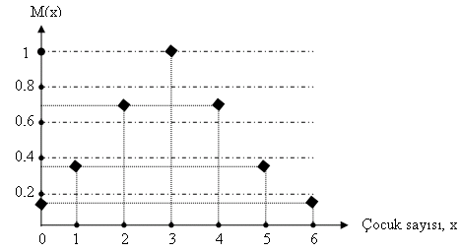
Bulanık Mantık
Bulanık Kümeler
X, x ile gösterilen nesnelerin toplamı olsun (uzayı). X’ de A ile gösterilen bir
bulanık küme aşağıdaki gibi tanımlanır;
Burada μ_{Α} (x_{i}), A kümesinin üyelik fonksiyonudur. Üyelik fonksiyonu X in
Her bir elemanına 0 ile 1 arasında bir üyelik değeri atar.
Ayrık Bulanık Küme
  X = { 0, 1, 2, 3, 4, 5, 6 } bir ailenin
  sahip olacağı çocuk sayısı
  A = { ( 0, 0.1 ), ( 1, 0.3 ), ( 2, 0.7 ),
  ( 3, 1 ), ( 4, 0.7 ), ( 5, 0.3 ), ( 6, 0.1 ) }
  A, bir ailedeki normal çocuk sayısı
  olsun.
Dr. F. Temurtaş
temurtas@sakarya.edu.tr

Slide 13
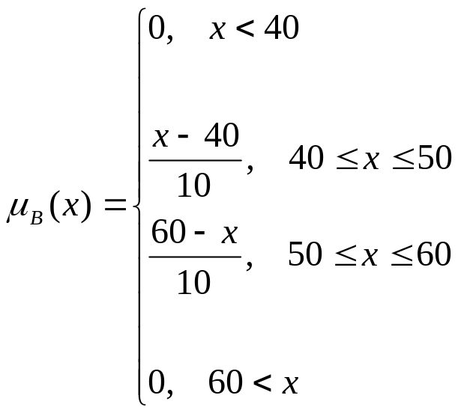
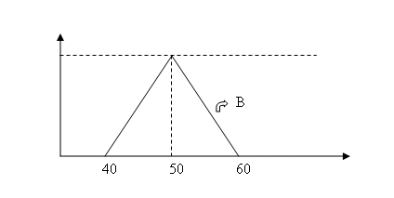
Bulanık Mantık
Bulanık Kümeler
Sürekli Bulanık Küme
  X = R{Reel Sayılar}
  B = Yaklaşık 50 yaş
  B = { (x, μ(x) ) | x ε X }
Dr. F. Temurtaş
temurtas@sakarya.edu.tr

Slide 14
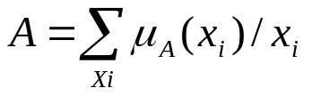
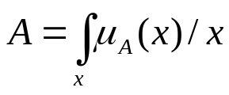
Bulanık Mantık
Bulanık Kümeler
Bulanık küme gösterimini basitleştirmek için alternatif olarak aşağıdaki gösterimlere kullanılır;
  Ayrık bulanık küme;
  Sürekli bulanık küme;
  Yukarıda verilen toplam ve integral işaretleri (x, μ_{A}(x)) çiftlerinin birleşimini göstermek içindir ve toplama veya integral işlemini ifade etmezler. Aynı şekilde “ / ” sadece bir semboldür ve bölmeyi ifade etmez.
Dr. F. Temurtaş
temurtas@sakarya.edu.tr

Slide 15
Bulanık Mantık
Bulanık Küme İşlemleri
Bulanık küme teorisi, klasik küme teorisinin genelleştirilmiş bir şekli olarak görülebilir.
Bu nedenle bulanık küme işlemleri tanımlanırken, X uzayının klasik alt kümeleri arasında var olan ilişkilerin genişletilmesi yeterli olacaktır.
  A, X uzayında tanımlı bir bulanık küme olsun.
  μ_{A}(x), A kümesinin üyelik fonksiyonu;
  
  μ_{A}(x): x → [0, 1] ( x’i [0,1] aralığına götüren bir fonksiyon)
  Aynı şekilde, B’de X uzayında tanımlı bir bulanık bir küme ve
  μ_{B}(x), B kümesinin üyelik fonksiyonu ;
  μ_{B}(x) : x → [0.1].
Dr. F. Temurtaş
temurtas@sakarya.edu.tr

Slide 16
Bulanık Mantık
Bulanık Küme İşlemleri
A ve B bulanık kümeleri için aşağıdaki işlemler tanımlanabilir ;
  Eğer her x Є X için μ_{A}(x) = μ_{B}(x) ise
  A=B olur.
  Eğer her x Є X için μ_{A}(x) ≤ μ_{B}(x) ise
  A C B { B, A’yı kapsar }
  Eğer her x Є X için μ_{A}(x) = 0 ise
  A kümesi boş kümedir { Ø }
  Eğer her x Є X için μ_{A}(x) =1 ise
  A, X uzayına eşittir {evrensel küme}
  C = A∩B ise
  her x Є X için μ_{C}(x) = min (μ_{A}(x) , μ_{B}(x))
  C = AUB ise
  her x Є X için μ_{C}(x) = max (μ_{A}(x) , μ_{B}(x))
Dr. F. Temurtaş
temurtas@sakarya.edu.tr

Slide 17
Bulanık Mantık
Bulanık Küme İşlemleri
A ve B bulanık kümeleri için aşağıdaki işlemler tanımlanabilir ;
  AUØ = A ise
  her x Є X için μ_{AUØ}(x) = max (μ_{A}(x) , 0) = μ_{A}(x) → AU Ø = A
  AU X = X ise
  her x Є X için μ_{AUX}(x) = max (μ_{A}(x) , 1) = 1 → AU X = X
  A∩Ø = Ø ise
  her x Є X için μ_{A∩Ø} (x) = min (μ_{A}(x) , 0) = 0 → A∩Ø = Ø
  A∩X = A ise
  her x Є X için μ_{A∩X} (x) = min (μ_{A}(x) , 1) = μ_{A}(x) → A∩X = A
  A∩B C A C AUB
  her x Є X için μ_{A∩B}(x) = min (μ_{A}(x) , μ_{B}(x)) ≤ μ_{A}(x) → A∩B C A
  μ_{AUB}(x) = max (μ_{A}(x) , μ_{B}(x)) ≥ μ_{A}(x) → A C AUB
  ve böylece A∩B C A C AUB olur.
Dr. F. Temurtaş
temurtas@sakarya.edu.tr

Slide 18
Bulanık Mantık
Bulanık Küme İşlemleri
A ve B bulanık kümeleri için aşağıdaki işlemler tanımlanabilir ;
  A∩(B∪C) = (A∩B) ∪(A∩C)
μ
μ
A
B
C
A
B
C
(B∪C)
x
A∩B
A∩C =φ
x
A∩(B∪C)
=
(A∩B)∪(A∩C)
Dr. F. Temurtaş
temurtas@sakarya.edu.tr

Slide 19




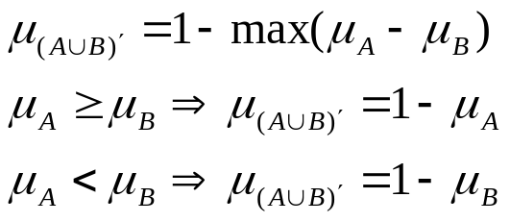
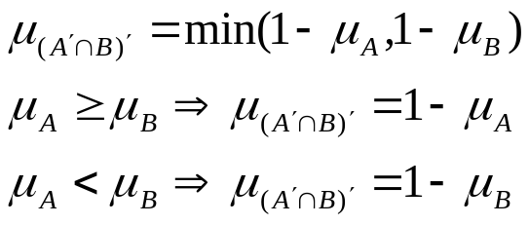

Bulanık Mantık
Bulanık Küme İşlemleri
A ve B bulanık kümeleri için aşağıdaki işlemler tanımlanabilr ;
  A’nın tümleyeni ise
  için
  De Morgan kuralı;
  Benzer şekilde;
Dr. F. Temurtaş
temurtas@sakarya.edu.tr

Slide 20

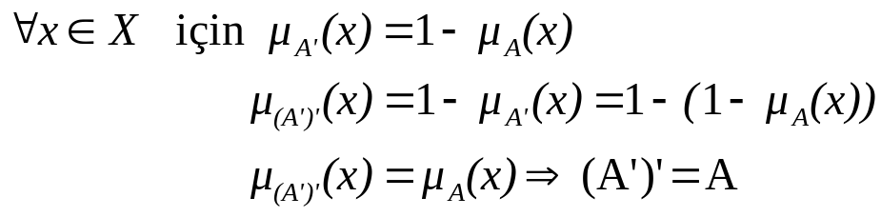
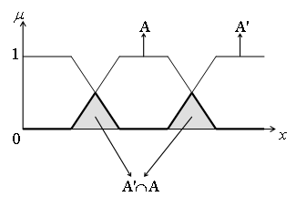


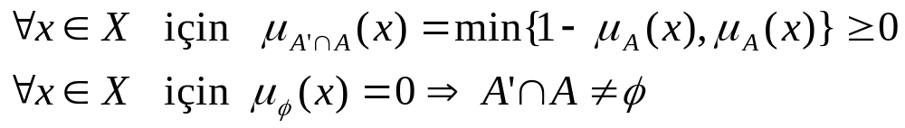
Bulanık Mantık
Bulanık Küme İşlemleri
A ve B bulanık kümeleri için aşağıdaki işlemler tanımlanabilr ;
Dr. F. Temurtaş
temurtas@sakarya.edu.tr

Slide 21
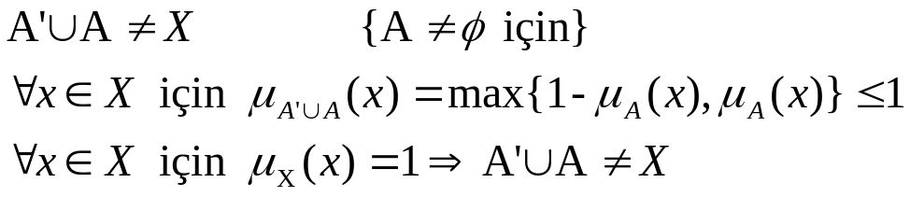
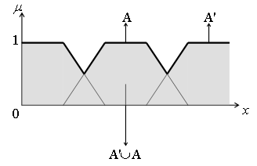
Bulanık Mantık
Bulanık Küme İşlemleri
A ve B bulanık kümeleri için aşağıdaki işlemler tanımlanabilr ;
Dr. F. Temurtaş
temurtas@sakarya.edu.tr

Slide 22
Bulanık Mantık
Bulanık Küme İşlemleri
A ve B bulanık kümeleri için aşağıdaki işlemler tanımlanabilr ;
  AUB = BUA
  her x Є X için
  μ_{AUB} (x) = max (μ_{A}(x) , μ_{B}(x))
  μ_{BUA} (x) = max (μ_{B}(x) , μ_{A}(x))
  → AUB = BUA
  Aynı şekilde, A∩B = B∩A
  AUA = A
  her x Є X için μ_{AUA} (x) = max (μ_{A}(x) , μ_{A}(x)) = μ_{A}(x) → AUA = A
Dr. F. Temurtaş
temurtas@sakarya.edu.tr

Slide 23
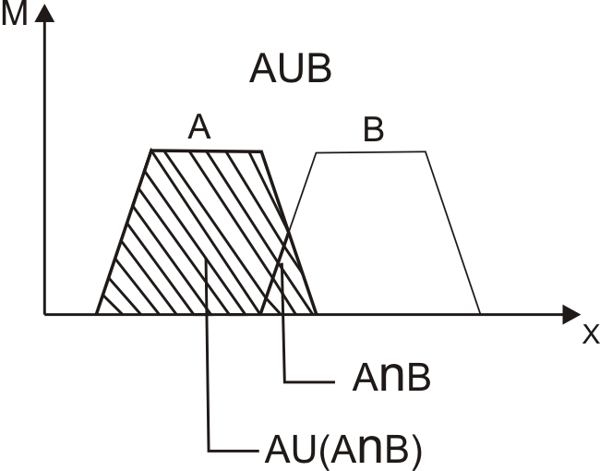
Bulanık Mantık
Bulanık Küme İşlemleri
A ve B bulanık kümeleri için aşağıdaki işlemler tanımlanabilr ;
  A∩A = A
  her x Є X için MA∩A (x) = min (μ_{A}(x) , μ_{A}(x)) = μ_{A}(x) → A∩A = A
  AU(A∩B) = A
  Benzer şekilde, A∩(AUB) = A
Dr. F. Temurtaş
temurtas@sakarya.edu.tr

